Slide 1
آزمایشگاه نرم افزارهای اداری
SharePoint

Slide 2
SharePoint
SharePoint یک پایگاه تعاملی مبتنی بر وب است که توسط شرکت مایکروسافت ارائه شده است.
SharePoint در سال ۲۰۰۱ راه ­اندازی گردید و عمدتاً به عنوان یک سیستم مدیریت و ذخیره ­سازی اسناد فروخته شد، اما این محصول از انعطاف بالایی در تنظیمات و راه اندازی برخوردار بوده و کاربرد آن در بین سازمان­ها بسیار متفاوت است.
بر اساس اعلام مایکروسافت SharePoint حدود۱۹۰ میلیون کاربر در بین ۲۰۰۰۰۰ سازمان در سراسر دنیا دارد.
شیرپوینت یک پلتفرم است و میتوان در این بستر حتی کدنویسی انجام داد که در صورت عدم پشتیبانی یک نیاز سازمانی توسط ابزارهای موجود در شیرپوینت، از زبانهای برنامه نویسی مختلف در آن استفاده نماییم.

Slide 3
زمان قبل از صف صبگاه یک مدرسه را در نظر بگیرید که تمام پایه های تحصیلی را دارد، تمام بچه ها در حیاط در حال رفت و آمد هستند و اصلا مشخص نیست که هر کسی در کدام کلاس و پایه تحصیلی مشغول به تحصیل است اما به محضی که زنگ صف به صدا در می آید هر شخصی در صف می ایستد و مشخص می شود یک دانش آموز در کدام مقطع تحصیلی و حتی در کدام کلاس مشغول به درس خواندن است.
مشکل در اغلب شرکت هایی که تعداد کارمندانشان از 40-50 نفر بیشتر می شود این است که در این سازمان داده های بسیار زیادی توسط کارمندان تولید می شود اما مشخص نیست که این داده ها توسط چه کسی تولید شده و دسته بندی نشده اند حتی ممکن است ارتباط یک داده با داده های دیگر مشخص نباشد

Slide 4
در این سازمان بخش فروش را در نظر بگیرید
یک نفر با نرم افزار word آشناییت بیشتری دارد و اطلاعات مشتریان خود را در word تایپ می کند
یک نفر با outlook آشناییت بیشتری دارد و اطلاعات مشتریان خود را در outlook تایپ می کند
یک نفر با access آشناییت بیشتری دارد و اطلاعات مشتریان خود را در access تایپ می کند
حال اگر بخواهیم کل این اطلاعات را تجمیع کنیم و از این اطلاعات استفاده مفید برای سازمان کنیم!!!
راه حل : استفاده از SharePoint است

Slide 5
امکانات شیرپوینت و قابلیتهای آن بسیار گسترده است. در این جا قصد داریم به کاربرد شیرپوینت و برخی مزایای استفاده از آن بپردازیم.
با شیرپوینت میتوان یک پرتابل ایجاد کرد.(در مورد پرتابل در اسلاید بعد توضیح خواهیم داد)
با شیرپوینت میتوان application یا همان برنامه های کاربری ساخت.
با شیرپوینت به منظور ساخت یافته کردن اطلاعات ناساخت یافته در سازمانها استفاده میشود.
با شیرپوینت به منظور مدیریت اسناد در سازمانها استفاده میشود.
با شیرپوینت میتوان فرایندها و گردشهای کاری یک سازمان را به صورت دیجیتال پیاده سازی نمود.

Slide 6
در ابتدا باید متوجه شویم، پرتابل چیست؟
هر کارمند درپرتابل یک نام کاربری و پسورد دارد که مسایل مربود به او نظیر حضور غیاب، گرفتن مرخصی، نامه های اداری مربوط به وی و ... در آن قرار دارد.
پرتال روشی برای تمرکز بخشیدن به دسترسی اطلاعات شرکت و سیستم ها از طریق شبکه شرکت است و نیز یک ابزار جهت تسهیل مدیریت اطلاعات و نرم افزارها در شرکت ها می باشد. همچنین پرتابل افزایش تعهد کارکنان، تمرکز مدیریت فرآیندها ، کاهش نیروی انسانی، هزینه ها و به اشتراک گذری دانش سازمانی را به همراه دارد. نه تنها کارکنان داخل سازمان، بلکه کاربران خارج از سازمان، شرکت های همکار و مشتریان و کارفرمایان نیز می توانند در صورت نیاز به بخشی از داده های داخلی شرکت دسترسی داشته باشند. شیرپوینت می تواند با استفاده از امکان محافظت از اطلاعات از طریق نام کاربری و پسورد به کاربران خارج از سازمان دسترسی لازمه به بخش هایی از اطلاعات جهت کسب و کار مشترک را دهد

Slide 7
مثلا سازمان تامین اجتماعی که از share point استفاده نمی کند برای هر کدام از موارد زیر یک سامانه کاملا مجزا دارد
حضور غیاب و اتوماسیون اداری کارمندان رسمی
حضور غیاب و اتوماسیون اداری کارمندان قراردادی
اطلاعات بیمه شدگان
پرونده الکترونیک بیمه شدگان
حال قسمت کارپردازی تامین اجتماعی(که یک بخش خصوصی است) از خارج سازمان به بعضی از اطلاعات دسترسی دارد و اموری مانند صدور دفترچه بیمه و غیره را در خارج از اداره انجام می دهد.

Slide 8
در شیرپوینت با استفاده از Alternate Access Mapping کاربران داخل و خارج از سازمان هر کدام می توانند از طریق آدرس URL اختصاصی خود به شیرپوینت وصل شوند و نیز هر کدام از آنها می توانند با تکنولوژی احراز هویت متفاوت به شیرپوینت دسترسی داشته باشند.

Slide 9
نمونه کاربرد شیرپوینت برای سامانه انبارداری

Slide 10
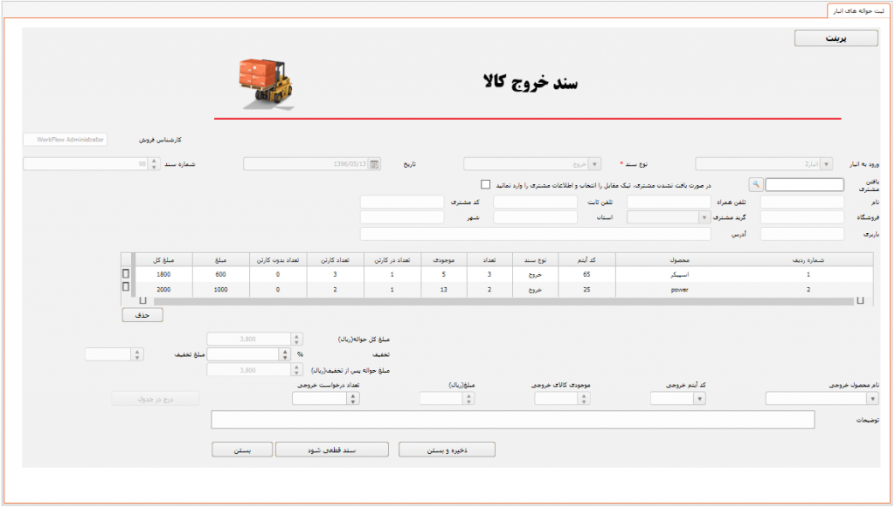
تمامی قسمت های مورد نیاز سامانه در تمامی صفحات پرتابل در دسترس می باشند. پس از ثبت حواله های ورود، خروج یا مرجوعی، موجودی انبار ها به سرعت به روز رسانی می گردند و امکان گزارش گیری آنلاین از موجودی تمام انبار ها و فروشگاه ها ممکن می باشد.

Slide 11
در سامانه انبارداری مذکور، امکان بررسی تمام انبار های فروشگاه و خروج کالا از تک تک انبار ها امکان پذیر می باشد که چنین قابلیتی در سایر نرم افزارهای انبارداری کم نظیر است. همچنین در این سامانه، امکان مشاهده موجودی آنلاین تمام انبار ها با کنترل دسترسی هر آنچه که در سامانه انبارداری نیاز می باشد فراهم است.

Slide 12
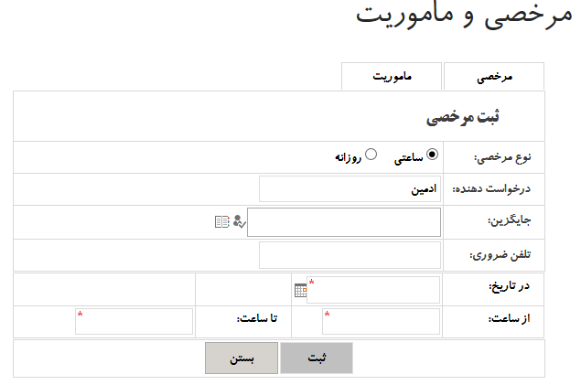
کاربرد شیرپوینت برای سامانه مرخصی و ماموریت

Slide 13
پس از ثبت درخواست، وظیفه ی مرتبط به جایگزین مشخص شده ارسال و پس از تایید، به مدیر درخواست دهنده به منظور تصمیم گیری ارجاع می گردد و نتیجه در کارتابل درخواست دهنده نمایش داده می شود.
همچنین توسط ایمیل به وی اطلاع رسانی می گردد. از مزیت های شیرپوینت امکان اطلاع رسانی در بستر های مختلف از جمله نرم افزار پیام رسان Skype for Business می باشد
همچنین در شیرپوینت این امکان میسر است که تمام وظایف و تاییدات از تمام سامانه ها در یک کارتابل گردآوری شود

Slide 14
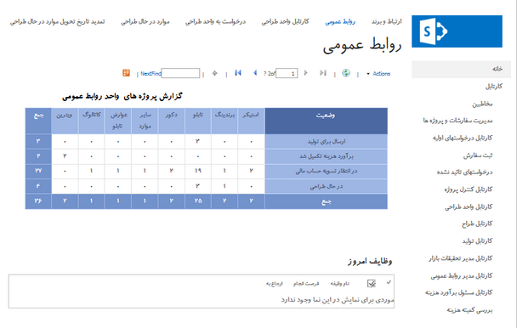
کاربرد شیرپوینت در سامانه روابط عمومی

Slide 15
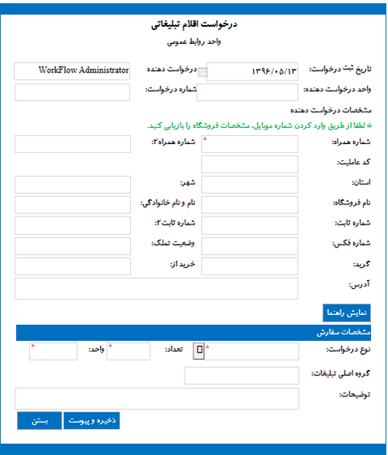
در سامانه روابط عمومی، هر یک از پرسنل با توجه به دسترسی های تعریف شده تنها لینک دسترسی کارتابل خود را در صفحات مختلف سامانه مشاهده می نمایند. پس از ثبت درخواست، فرم درخواست به ترتیب برای تصمیم گیری و ثبت نظر، به کارتابل افراد زی ربط به صورت اتوماتیک ارجاع می گردد.

Slide 16
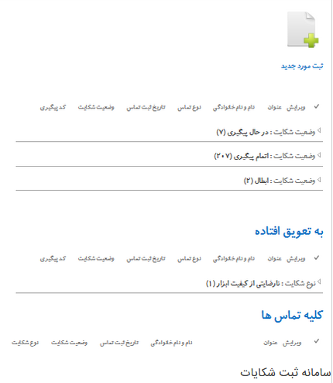
کاربرد شیرپوینت در سامانه ثبت شکایات
این تصویر قسمتی از سامانه ثبت شکایات را نشان میدهد که بر اساس وضعیت شکایات دسته بندی شده است و شکایات به تعویق افتاده بر اساس سیاست های سازمان را نیز در دسته بندی جداگانه نمایش می دهد.

Slide 17
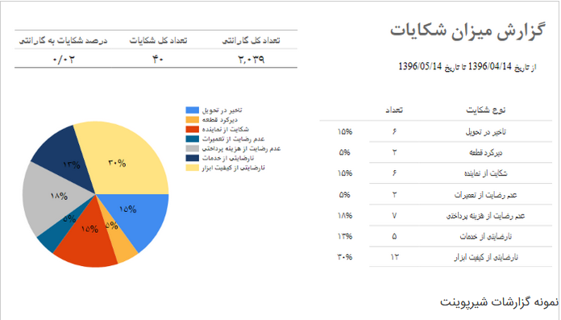
نمونه گزارشات آنلاین

Slide 18
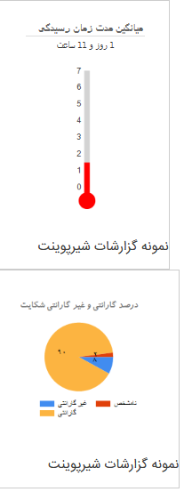

Slide 19
امکان پیاده سازی سامانه های مشابه با توجه به نیاز هر سازمان و سیاست های مربوط به آن سازمان، به سادگی و در مدت زمان کوتاه با استفاده از امکانات شیرپوینت و تخصص و تجربه ی امکان پذیر می باشد

Slide 20
نسخه های شیرپوینت کدامند؟
SharePoint Server
SharePoint Standard
SharePoint Enterprise
SharePoint Online
SharePoint Designer
SharePoint workspace

Slide 21
SharePoint Server
نسخه SharePoint Server به سازمان­هایی ارائه می­ گردد که به دنبال کنترل بیشتری بر روی رفتار یا طراحی SharePoint ( ایجاد حالت اشتراک گذاری در کار)هستند. این محصول بر روی زیرساخت IT مشتری نصب میگردد. این نسخه بروز­رسانیِ مکرر کمتری دریافت می­ کند، اما امکانات بیشتری را در اختیار قرار می­دهد و به قابلیت­های سفارشی­ سازی دسترسی دارد..
SharePoint Server دارای سه نسخه می­ باشد:
استاندارد، سازمانی و پایه (رایگان)
که نسخه پایه آن در سال ۲۰۱۶ متوقف گردید

Slide 22
SharePoint Standard
مایکروسافت شیرپوینت استاندارد در نسخه مایکروسافت شیرپوینت پایه در چند زمینه اصلی محصول تولید می ­کند
سایت­ها: هدف قرار دادن مخاطبان، ابزارهای نظام راهبری، سرویس فروشگاه امن، قابلیت تحلیل وب.
انجمن ­ها: MySites (پروفایل­های شخصی شامل مدیریت مهارت­ ها و ابزارهای جستجو)، مرورگر سلسله مراتبی سازمان، برچسب­ ها و یادداشت­ ها.
محتوا: ابزارهای بهبود یافته و سازگار برای مدیریت ثبت و سند، ابرداده ­های مدیریت شده، خدمات اتوماسیون در word، مدیریت نوع محتوا
جستجو: نتایج جستجوی بهتر، برخورداری از قابلیت جستجوی سفارشی، جستجوی موبایل
ترکیبی (کامپوزیت): الگوهای گردش کار پیش ساخته

Slide 23
SharePoint Enterprise (نسخه سازمانی شیرپوینت)
براساس مایکروسافت شیرپوینت استاندارد طراحی گردیده و با ارائه یک کلید مجوز اضافی می­ توان ویژگی­ های آن را به سادگی از حالت قفل خارج نمود.

Slide 24
SharePoint Online (شیرپوینت آنلاین)
مایکروسافت شیرپوینت آنلاین معمولاً بخشی از اشتراک آفیس است، اما می­توان آن را به طور کامل خریداری نمود. در واقع SharePoint Online یک نسخه از شیرپوینت است، اما دقیقاً مشابه آن نیست.
این نسخه به مجموعه‌ای از قابلیت‌های همکاری تیمی، میزبانی فایل‌ها، مدیریت اسناد و مدیریت محتوا محدود است و به صورت دوره‌ای به روز می‌شود، اما معمولاً با SharePoint Enterprise (نسخه سازمانی شیرپوینت) سازگار است. قابلیتهای اضافی آن در حال حاضر عبارتند از:
پشتیبانی از افزونه­ هایSharePoint Framework
شیرپوینت UX مدرن (پاسخگو) (شیرپویت ۲۰۱۹ سازمانی دارای این ویژگی میباشد)
یکپارچه شدن با سرویس شبکه اجتماعی Yammer
یکپارچه شدن با اپلیکیشن Outlook Web App
نسخه های جدیدتر از ابزارهای ویرایشگر سند آنلاین آفیس Online Office Document Editor Tools))

Slide 25
امکاناتی که این برنامه به آن دسترسی ندارد، عبارتند از:
برخی از سفارشی ­سازی­های جستجو
قابلیت­های انتشار وب سایت متعدد
گزینه ­های مدیریت خدمات برنامه
بسیاری از انواع سفارشی ­سازی­ ها یا راه حل­ها اجرا نخواهند شد
عدم توانایی خواندن Logهای خطا

Slide 26
Microsoft SharePoint Designer
Microsoft SharePoint Designer یا SPD که پیشتر با نام Microsoft Office SharePoint Designer شناخته می‌شد، یک نرم‌افزار رایگان ویرایشگر HTMLاست که به صورت خاصی برای ایجاد و ویرایش سایت‌ها و صفحات و گردش‌کارهای شیرپوینت ساخته شده است.

